Slide 1
Notes:
正方反问：那么你对这个问题怎么看呢？
回答：我想这个问题想了3个半月了，一直没搞清楚，所以来问你。麻烦请回到我们的正题。

Slide 2
Notes:
请问正方一共做了多少套装置？
材料？”
场强？
p20喷射
空气阻力公式？
P25

Slide 3


问题回顾
Build a simple motor whose propulsion is based on corona discharge. Investigate how the rotor’s motion depends on relevant parameters and optimize your design for maximum speed at a fixed input voltage.
构建一个基于电晕放电来驱动的简易马达。探究相关参数对转子运动的影响，并优化你的设计，从而获得固定输入电压下的最大速度。
Notes:
大家好！我是来自上科大的陈稼霖，下面就由我来对正方的报告进行评论。
首先，让我们先来回顾一下题目，题目要求我们做两件事，构建一个基于电晕放电来驱动的马达，并优化相关参数来获得固定输入电压下转子的最大转速。
其中，我们标出的关键词有电晕放电和固定输入电压下的最大速度，大致与正方相同。

Slide 4
正方报告回顾
回顾了题目，提炼出了关键词
展示了预实设计，使大家有了一个直观的感受
介绍了电晕的定义和具体机理
介绍了电晕放电马达的设计方案：，展示了现象
驱动原理分析
变量探究，例如：
电压，介质湿度、温度，转子大小，电极数量
最终方案展示
Notes:
接下来，我们来总结一下正方的报告内容。
首先，正方带我们回顾了题目，并提炼出了关键词。
然后简要地介绍了他们的设计的电晕放电驱动马达，并描述了观察到的实验现象。
对于设计的电晕放电驱动马达，正方先解释了其原理是：通过（特斯拉线圈/直流低压转高压模块）获得高压/强场，在强场下空气分子被电离/

Slide 5
报告方优缺点
报告思路清晰，内容完整，对电晕放电产生驱动力的定性解释与对影响转子转速的相关参数的定量分析相结合。
（虽然我方在一定程度上存疑，但）对电晕放电驱动力的物理图像解释清晰——库仑力，并基于这一原理进行了计算。
预设计没有介绍各个组件的具体信息
尝试给出电晕的定义以及与电弧等相似现象的区别，但定义不够明缺，无法与类似现象如电弧区别开来。
没有展示旋转的视频。
很多结论从实验中得到，趋于定性，且部分缺少物理图像上的分析
过分依赖参考文献（《ANALYSIS OF CORONA DISCHARGE IN ELECTROSTATIC MOTOR GAPS》）
Notes:
我们认为正方的优点有：
首先，如我在上面总结的那样，正方的报告的思路是非常清晰的，基本完成了题目要求做的两件事，报告包含了题目回顾、电晕放电驱动马达的设计图以及对各个变量的分析，对电晕放电驱动力的定性解释和相关变量对转速影响的定量计算相结合，我们认为它的内容是非常完整的。
再次，。
其次，正方抓住了电晕放电驱动力的本质是 ，于是他们就从 对于电晕放电的驱动力/最高转速进行了计算，可以说是非常严谨。
最后，正方对于 等可能影响转子转速的变量进行了探究和讨论，
当然，正方也存在着一定的不足：
首先，正方对于电晕的没有明确的定义，不过这没有关系，我们等一下请他们补充一下。
其次，正方虽然展示了实验装置的示意图，但没有展示实物图，这无法使我们对于整个装置的形状，连接等细节有一个直观的了解。/正方虽然定义了电晕放电，但我们并没有在他们的现象展示中观察到与其定义相吻合的电晕现象，我们认为正方的装置到底是不是电晕放电存疑。
再次，正方在构建电晕放电的模型中将电场作为匀强处理/没有考虑边界条件，我们认为这种操作的合理性存疑。
正方通过理论分析得到了 的结论，但他们并没有用实验进行验证/并没有将其应用到他们的最佳方案中。
我们认为这一马达达到的最大稳定转速从本质上就是电鱼放电驱动力和转子所受阻力平衡的结果，正方在其报告中着重讨论的是影响 的变量，而对 影响 的变量，没有进行到位的讨论，例如实际上正方如果能改用更为轻盈的材料，想必转子的转速提高的不是一点两点。
最后，正方/题目要求得到最大转速的最佳方案，正方在最后并没有展示他们的最佳方案的具体参数及转速。

Slide 6
讨论的问题
如何证明你们的装置是电晕电晕放电驱动的？
# 没有空气是否能驱动转子转动？
离子风与极化电荷的库仑力何者占据主导？
电离出离子对于电场的影响？
正电荷如何从正极转移到转子上？
离子风是稳定的吗？
为什么随角度增大，转速非单调？
湿度对于转速影响的机制？
Notes:
为了讨论问题的高效，我们先对几个简单的问题达成共识。
首先，我还是想麻烦正方简要介绍/一下你们对于电晕放电的定义？
if 报告中未见电晕
电晕是（蓝色火花，有滋滋声……），那么，我在你们的报告中没有直接看到你们所描述的电晕，请问你们如何保证你们的马达在工作的过程中是通过电晕放电驱动的。
if 报告中原理是转子极化产生的
是不是说，由于这个倾斜的尖端产生的电场，导致附近的转子产生局部极化，那么与尖端所带电荷同类的电荷原理
if 使用特斯拉线圈得到高压

Slide 7
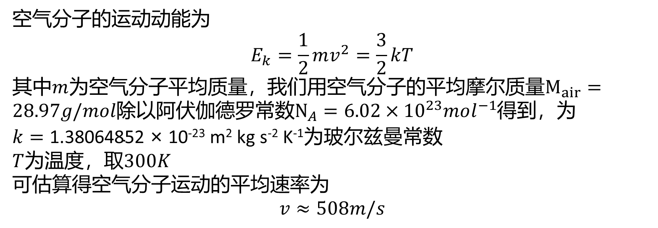
空气分子的运动动能为
$$E_{k}=\frac{1}{2}mv^{2}=\frac{3}{2}kT$$
其中$m$为空气分子平均质量，我们用空气分子的平均摩尔质量$M_{air}=28.97g/mol$除以阿伏伽德罗常数$N_{A}=6.02×{10}^{23}mol^{−1}$得到，为
$k=\text{1.38064852 × 10}\text{−23} \text{m}\text{2} \text{kg} \text{s}\text{−2} \text{K}\text{−1}$为玻尔兹曼常数
$T$为温度，取$300K$
可估算得空气分子运动的平均速率为
$$v≈508m/s$$

Slide 10
问题回顾
Build a simple motor whose propulsion is based on corona discharge. Investigate how the rotor’s motion depends on relevant parameters and optimize your design for maximum speed at a fixed input voltage.
构建一个基于电晕放电来驱动的简易马达。探究相关参数对转子运动的影响，并优化你的设计，从而获得固定输入电压下的最大速度。
Notes:
大家好！我是来自上科大的陈稼霖，下面就由我来对正反方的报告进行评论。
首先，让我们先来回顾一下题目，题目要求我们做两件事，构建一个基于电晕放电来驱动的马达，并优化相关参数来获得固定输入电压下转子的最大转速。
其中，我们标出的关键词有电晕放电和固定输入电压下的最大速度，大致与正方相同。

Slide 11
对报告方/挑战方的问题
电晕放电的定义？
如何证明你们的装置是电晕电晕放电驱动的？
没有空气是否能驱动转子转动？
离子风与极化电荷的库仑力何者占据主导？
电离出离子对于电场的影响？
正电荷如何从正极转移到转子上？
离子风是稳定的吗？
如何保证电表不受干扰？
Notes:
我想请问正方：
我想请问反方：

Slide 12
讨论环节核心问题
Notes:
大家好！我是上科大的陈稼霖。下面我先来总结一下正反双方在讨论环节涉及到的核心问题。
正反，双方首先针对于 问题进行了讨论，正方认为 ，反方则认为 。
然后，正反双方讨论了 的问题，反方指出 ，正方则表示 。
其次，正反双方对于 问题也存在一定的分歧，反方质疑 ，正方则解释 。
最后，正反双方通过讨论在 问题上达成了共识，正反方一致认为 。

Slide 13
报告方优缺点
报告思路清晰，内容完整，对电晕放电产生驱动力的定性解释与对影响转子转速的相关参数的定量分析相结合。
（虽然我方在一定程度上存疑，但）对电晕放电驱动力的物理图像解释清晰——，并基于这一原理进行了计算。
尝试给出电晕的定义以及与电弧等相似现象的区别，但定义不够明缺，无法与类似现象如电弧区别开来。
装置何在？/电晕何在？实验现象与电晕定义毫无联系。
存在电晕现象，但并非是电晕驱动
缺少实验数据与理论的拟合，很多结论趋于定性
Notes:
我们认为正方的优点有：
首先，如我在上面总结的那样，正方的报告的思路是非常清晰的，基本完成了题目要求做的两件事，报告包含了题目回顾、电晕放电驱动马达的设计图以及对各个变量的分析，对电晕放电驱动力的定性解释和相关变量对转速影响的定量计算相结合，我们认为它的内容是非常完整的。
再次，。
其次，正方抓住了电晕放电驱动力的本质是 ，于是他们就从 对于电晕放电的驱动力/最高转速进行了计算，可以说是非常严谨。
最后，正方对于 等可能影响转子转速的变量进行了探究和讨论，
当然，正方也存在着一定的不足：
首先，正方对于电晕的没有明确的定义，不过这没有关系，我们等一下请他们补充一下。
其次，正方虽然展示了实验装置的示意图，但没有展示实物图，这无法使我们对于整个装置的形状，连接等细节有一个直观的了解。/正方虽然定义了电晕放电，但我们并没有在他们的现象展示中观察到与其定义相吻合的电晕现象，我们认为正方的装置到底是不是电晕放电存疑。
再次，正方在构建电晕放电的模型中将电场作为匀强处理/没有考虑边界条件，我们认为这种操作的合理性存疑。
正方通过理论分析得到了 的结论，但他们并没有用实验进行验证/并没有将其应用到他们的最佳方案中。
我们认为这一马达达到的最大稳定转速从本质上就是电鱼放电驱动力和转子所受阻力平衡的结果，正方在其报告中着重讨论的是影响 的变量，而对 影响 的变量，没有进行到位的讨论，例如实际上正方如果能改用更为轻盈的材料，想必转子的转速提高的不是一点两点。
最后，正方/题目要求得到最大转速的最佳方案，正方在最后并没有展示他们的最佳方案的具体参数及转速。

Slide 14
挑战方优缺点
Notes:
再来说一说反方，
我们认为反方的优点有：
首先，
其次，
再次，
最后，
当然，反方也存在着一定的不足：
首先，
其次，
再次，
最后，

